Slide 1
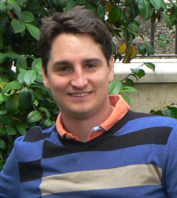
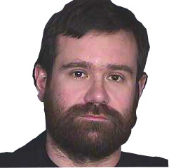



Estimating Development Effort
:A Case Study of OpenStack
The 11th Working Conference on Mining Software Repositories (MSR ’14)
G. Robles, J.M. Gonzalez, C. Cervigon, A. Capiluppi, D. Izquierdo

Slide 2
概要
最近のOSS開発プロジェクトはVolunteer だけでなく，企業の開発者も参加している
  Volunteer with Employee (GNOME, Linux)
  Employee with Volunteer (WebKit, OpenStack)
企業では一般的に工数の見積もりを立てる
OSS開発では，工数の見積もりが立てられない
  OSS開発者のプロジェクトへの貢献度はバラバラである
    OSSでは開発者全員がFull-time workerではない
    Full-time workerでも企業に雇われた人やそうでない人もいる

Slide 3
目的とアプローチ
目的
  OSS開発者における工数の見積もりを可能にすること
アプローチ
  開発者をFull-Time Dev. と non Full-Time Dev. に分けて見積もり
    プロジェクトの各開発者がどちらの開発者（Full-Time Dev. か non Full-Time Dev. ）であるかを閾値で分類する．
      ベストな閾値を決定する
    分類を基に見積りを行う

Slide 4
1. 開発者の分類 (full-time dev. OR non-full-time dev.)
一定期間内にコミットした数が閾値より
  多ければ ⇒full-time dev.
  少なければ⇒non-full-time dev.
ベストな閾値を決定する必要がある
  予測を行い，最も精度の良い閾値を見積もりに使う
  予測するにも．．．正解集合は？
    開発者にアンケート（コミットログに残るアドレスを使って）
        あなたはどのような形態で貢献していますか？
          (Full-time, part-time, occasional contributor)

Slide 5
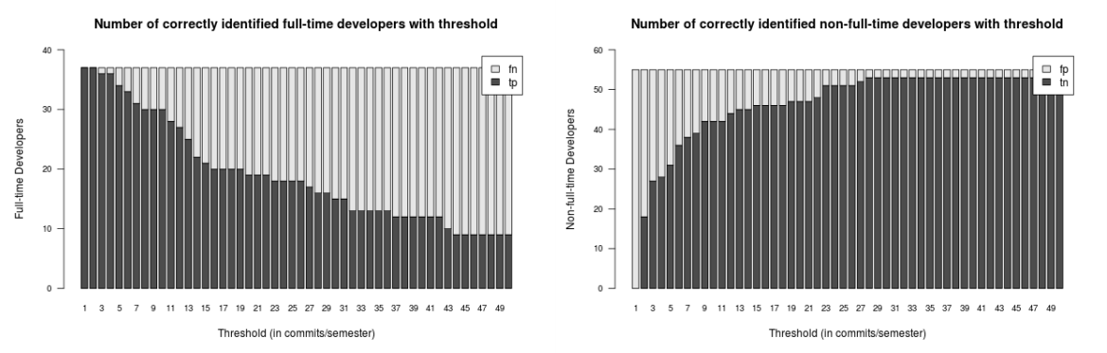

閾値と分類の結果
  ｆpとｆｎはトレードオフのため閾値決定は難しい
    Goodnessを使って閾値を決定
分類されたクラス
実際のクラス
 | full-time | non- full-time
full-time | tp | fp
non-full-time | fn | tn

Slide 6
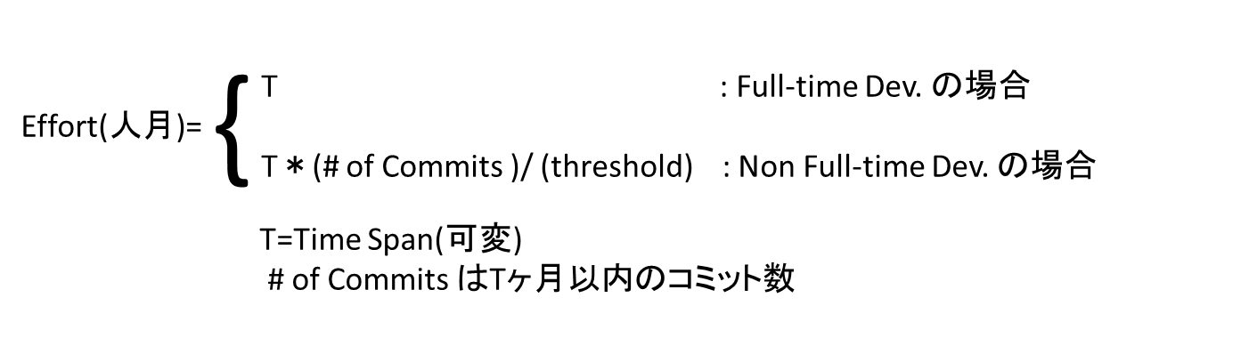
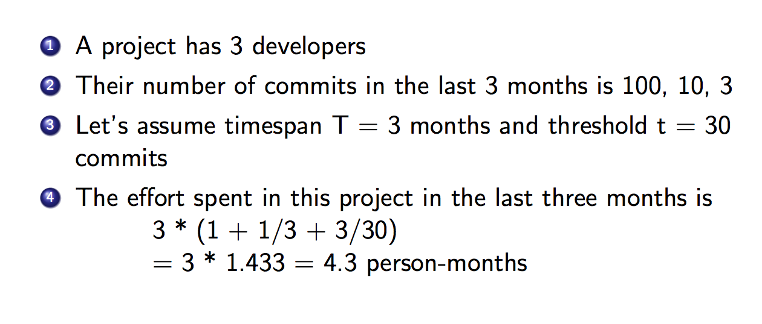
2. 工数を見積もり

Slide 7
OpenStackヘの適用
見積もり結果
  ２６３４÷リリース間隔＝４４０人/月
  OpenStackのfull-time dev. は２５０人
*sはリリースを示す（リリース間隔は6ヶ月）
OpenStackの開発者は
Non-full-timeを合すと，４４０人月は妥当な数字だと思うと回答

Slide 8
まとめと所感
まとめ
  OSSで使える工数見積もり手法を提案
    full-time dev. と non-full-time dev. を閾値を用いて分類
    non-full-time dev. の見積もりを提案
    見積もりを行った結果，開発者は妥当と回答
所感
  アンケートで正解集合（ full-time dev. OR non-full-time dev. ）を作るというアイデアが面白い
  見積もり結果の妥当性が怪しい
    開発者の主観で決めるのはどうかと
  論文の構造が複雑で読みづらい

Slide 9
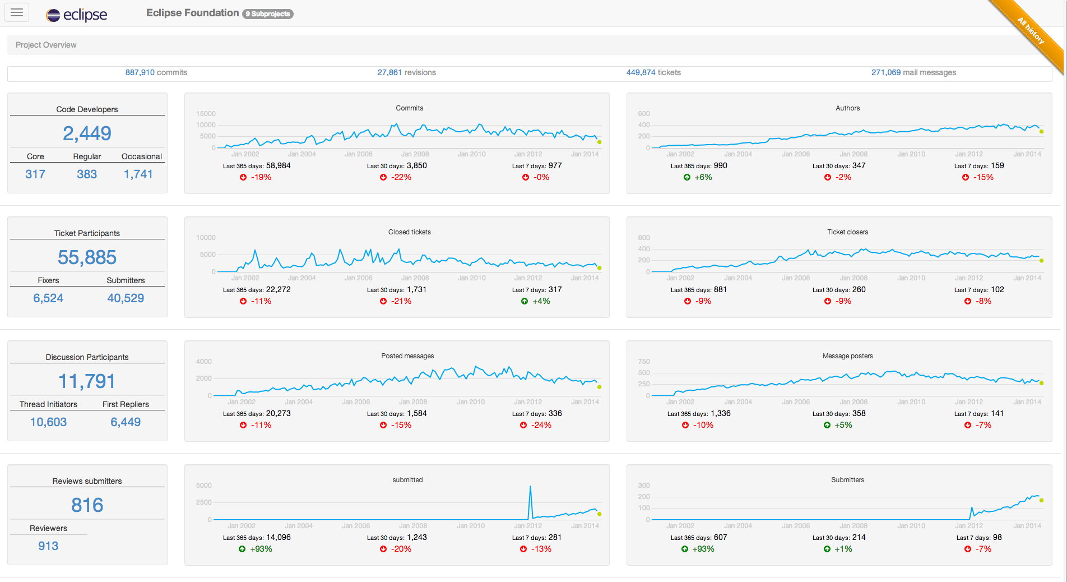
Bitergia
この論文がデータの収集に使ったとのこと
  データを精選し，確証しているとのこと
  オリジナルデータがMySQLダンプで手に入るらしい
  http://bitergia.com

Slide 10
アンケート
週に平均何時間OSSプロジェクトに貢献している？
  (>40h, 40h, 30h, 20h, 10h, <5h)
そのうち何パーセントをコーディングの割合は？
  (>95%, 75%, 50%, 25%, <10%)
１日１コミット以上しますか（コードを書いた日）？
  (Yes, No)
あなたはどのような形態で貢献していますか？
  (Full-time, part-time, occasional contributor)
あなたは決まった一定時間で働いていますか？
  (Free-text)

